Slide 1
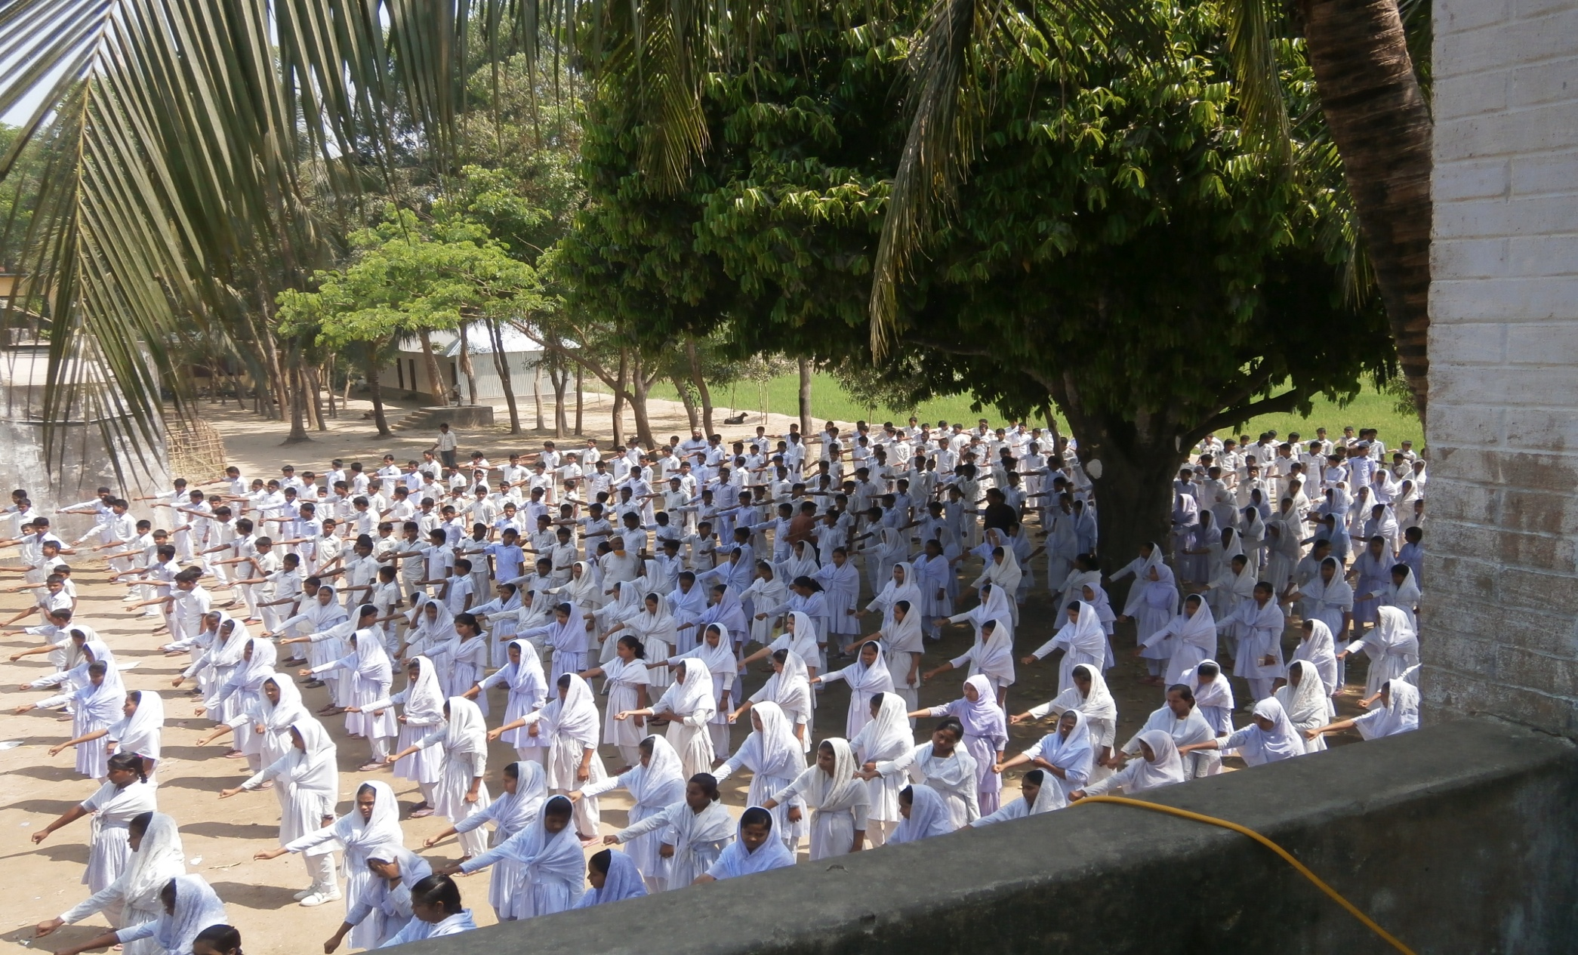
স্বাগতম

Slide 2
শিক্ষক পরিচিতি
মোঃসাইফুল ইসলাম
সিনিয়র শিক্ষক(গণিত)
গৌরিপুর ময়মনসিংহ এইচ,এ উচ্চ বিদ্যালয়
unasir983@yahoo.com
Mob.-01745038513
শ্রেণি: অষ্টম
বিষয়: বিজ্ঞান
অধ্যায়: প্রথম
Notes:
পরিচিতি স্লাইডটি শুধু শিক্ষকের জন্য। কন্টেন্টটির মানসম্মত করার জন্য মতামত দিলে কৃতজ্ঞ থাকবো।

Slide 3
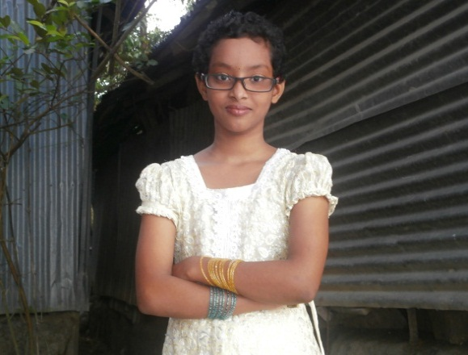
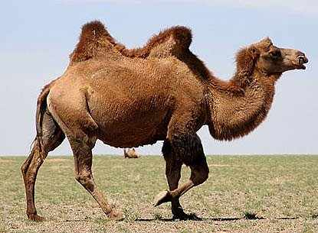
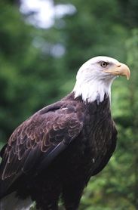
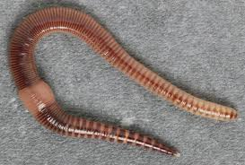
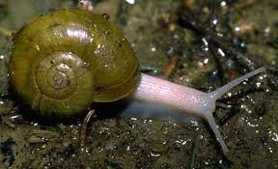
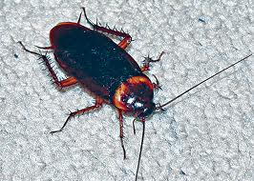
চিত্রগুলো লক্ষ কর এবং প্রশ্নগুলোর উত্তর দাও।
গ্রুপ-ক
গ্রুপ-খ
গঠনগত দিক থেকে কোন গ্রুপের প্রাণীর শরীর বেশি শক্ত এবং কেন?
এই প্রাণিগুলো কোন কোন পরিবেশে বাস করে?
গ্রুপ-ক ও গ্রুপ-খ এর মধ্যে প্রধান পার্থক্য কী?
Notes:
শিক্ষক একটি কর্ডাটা ও একটি ননকর্ডাটা প্রাণি শিক্ষার্থীদেরকে দেখাতে পারেন। প্রশ্ন করতে পারেন কোনটি কর্ডাটা এবং কোনটি ননকর্ডাটা? কেন একটি কর্ডাটা ও অন্যটি ননকর্ডাটা? শিক্ষার্থীদেরকে কয়েকটি মেরুদন্ডী ও কয়েকটি অমেরুদন্ডী প্রাণীর উদাহরণ দিতে বলতে পারেন?

Slide 4
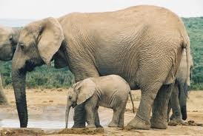
কর্ডাটা
Notes:
পাঠ শিরোনাম ও তারিখ বোর্ডে লিখে নিবেন।

Slide 5
শিখনফল
এই পাঠ শেষে শিক্ষার্থীরা---
১. কর্ডাটা পর্বের প্রাণীদের স্বভাব ও বাসস্থান বর্ণনা করতে পারবে
২. কর্ডাটা পর্বের প্রাণীদের সাধারণ বৈশিষ্ট্য বর্ণনা করতে পারবে
৩. কর্ডাটা পর্বের উপপর্বগুলো সনাক্ত করতে পারবে
৪. মেরুদণ্ডী প্রাণীদের শ্রেণিবিন্যাস বর্ণনা করতে পারবে।
Notes:
এই স্লাইডটি শিক্ষকের জন্য । শ্রেণিকক্ষে উপস্থাপন না করলেও চলবে।

Slide 6
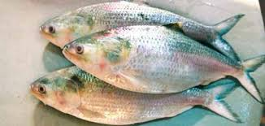
চিত্রগুলো লক্ষ কর এবং প্রশ্নগুলোর উত্তর দাও।
ক
খ
চিত্র ‘খ’ জলে না স্থলে বসবাস করে?
চিত্র ‘খ’ মেরুদণ্ডী না অমেরুদণ্ডী প্রাণী?
চিত্র ক জলে না স্থলে বসবাস করে?
চিত্র ‘ক’ মেরুদণ্ডী না অমেরুদণ্ডী প্রাণী?
Notes:
এই স্লাইডটি উপস্থাপনের পূর্বে শিক্ষার্থীদেরকে জলে ও স্থলে বাস করে এমন কিছু প্রাণির নাম উল্লেখ করতে বলতে পারেন।

Slide 7
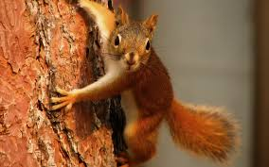
চিত্রগুলো লক্ষ কর এবং প্রশ্নগুলোর উত্তর দাও।
ক
খ
এভাবে মেরুদণ্ডী প্রাণীরা পৃথিবীর সকল পরিবেশে বসবাস করে ।
যেমনঃ স্থলচর, জলচর, বৃক্ষবাসী, মরুবাসী, মেরুবাসী, গুহাবাসী ও খেচর।
চিত্র ‘খ’ মেরুদণ্ডী না অমেরুদণ্ডী?
চিত্র ‘ক’ মেরুদণ্ডী না অমেরুদণ্ডী?
চিত্র ‘খ’ কোথায় বসবাস করে ?
চিত্র ‘ক’ কোথায় বসবাস করে ?
Notes:
এই স্লাইডটি প্রদর্শনের পূর্বে শিক্ষার্থীদের কাছে প্রশ্ন করতে পারেন বৃক্ষে ও মরুভূমিতে বাস করে এমন কিছু প্রাণির উদাহরণ দাও।

Slide 8
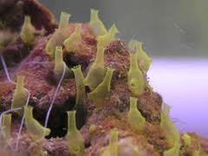
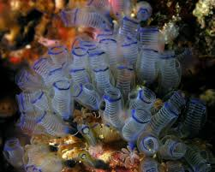
কর্ডাটা পর্বকে তিনটি উপপর্বে ভাগ করা যায়।
১. ইউরো কর্ডাটা ( Urochordata)
ক) প্রাথমিক অবস্থায় ফুলকারন্ধ্র, ফাঁপা স্নায়ুরজ্জু থাকে।
খ) শুধুমাত্র লার্ভা অবস্থায় এদের লেজে নটোকর্ড থাকে।
উদাহরণঃ অ্যাসিডিয়া
Notes:
শিক্ষার্থীদের কাছে প্রশ্ন করতে পারেন কেন কর্ডাটা পর্বকে তিনটি উপপর্বে ভাগ করা হয়েছে? শিক্ষার্থীরা উত্তর দেয়ার চেষ্টা করবে না পারলে শিক্ষক বলে দিতে পারেন যে তাদেরপ্রাথমিক অবস্থায় ফুলকারন্ধ্র, ফাঁপা স্নায়ুরজ্জু থাকে। শুধুমাত্র লার্ভা অবস্থায় এদের লেজে নটোকর্ড থাকে।তাদের মধ্যে কর্ডাটার বেশিরশুধুমাত্র লার্ভা অবস্থায় এদের লেজে নটোকর্ড থাকে। তাদের মধ্যে কর্ডার বেশিরভাগ বৈশিষ্ট্য লক্ষ্য করা যায় না।

Slide 9
২. সেফালোকর্ডাটা ( Cephalochordata)
খ) দেখতে মাছের মত।
ক) সারা জীবনই এদের দেহে নটোকর্ডের উপস্থিতি লক্ষ করা যায়।
উদাহরণঃ ব্যাঙ্কিওস্টোমা।
Notes:
শিক্ষার্থীদের কাছে প্রশ্ন করতে পারেন কেন সেফালোকর্ডাটাকে উপকর্ডাটা পর্বে রাখা হয়েছে ? শিক্ষার্থীরা উত্তর দেয়ার চেষ্টা করবে না পারলে শিক্ষক বলে দিতে পারেন যে তাদেরকে দেখতে মাছের মত দেখায় এবং সারা জীবনই এদের দেহে নটোকর্ডের উপস্থিতি লক্ষ্য করা যায়।তাদের মধ্যে কর্ডাটার বেশিরশুধুমাত্র লার্ভা অবস্থায় এদের লেজে নটোকর্ড থাকে। তাদের মধ্যে কর্ডার বেশিরভাগ বৈশিষ্ট্য লক্ষ্য করা যায় না।

Slide 10
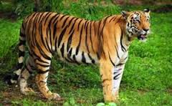
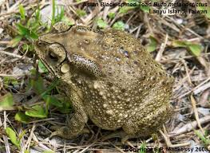
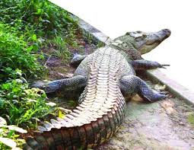
৩. ভার্টিব্রাটা ( Vertebrata)
এই উপপর্বের প্রাণীরাই মেরুদণ্ডী প্রাণী হিসেবে পরিচিত।
উদাহরণঃ বাঘ, ব্যাঙ ও কুমির।
Notes:
শিক্ষক বলে দিতে পারেন কেন ভার্টিব্রাটা পর্বের প্রাণিরা মেরুদন্ডী? এ ক্ষেত্রে মেরুদন্ডী প্রাণির বৈশিষ্ট্য উল্লেখ করতে পারেন।

Slide 11
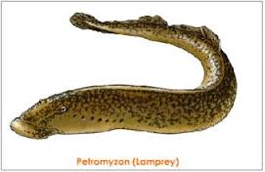
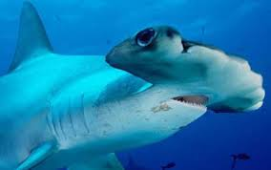
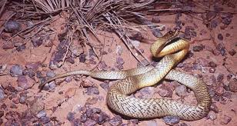
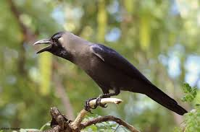
প্রাণীগুলো লক্ষ কর এবং নিচের প্রশ্নগুলোর উত্তর দাও।
প্রাণীগুলোর দেহের গঠন কী একই রকম?
প্রাণীগুলো মেরুদণ্ডী না অমেরুদণ্ডী?
প্রাণীগুলোর বৈশিষ্ট্যের মধ্যে কোন পার্থক্য আছে কী?
Notes:
চিত্রের প্রাণিগুলোর বৈশিষ্ট্য, দেহের গঠন বসবাসের মধ্যে পার্থক্যগুলো শিক্ষার্থীর কাছ থেকে বের করে আনার চেষ্টা করতে পারেন।

Slide 12
গঠন ও বৈশিষ্ট্যের ভিত্তিতে মেরুদণ্ডী প্রাণীদেরকে ৭ টি শ্রেণিতে ভাগ করা হয়েছে।
১. শ্রেণি- সাইক্লোস্টোমাটা ( Cyclostomata)
2. শ্রেণি- কনড্রিকথিস ( Chondrichthyes)
৩.শ্রেণি-অসটিকথিস(Osteichthyes)
৪. শ্রেণি- উভচর ( Amphibia)
৫. শ্রেণি- সরীসৃপ ( Reptilia)
৬.শ্রেণি- পক্ষীকুল ( Aves)
৭. শ্রেণি- স্তন্যপায়ী ( Mammalia)
Notes:
শিক্ষার্থীদেরকে ইংরেজি উচ্চারণগুলো বলে দিতে পারেন।

Slide 13
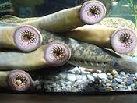
১. শ্রেণি- সাইক্লোস্টোমাটা ( Cyclostomata)
এদের মুখছিদ্র চোয়ালবিহীন।
উদাহরণঃপেট্রোমাইজন
প্রাণীটির দেহে আঁইশ ও যুগ্ন পাখনা অনুপস্থিত।
প্রাণীটির দেহে আঁইশ ও যুগ্ন পাখনা আছে কী ?
এদের মুখে চোয়াল আছে কী ?
প্রাণীটির দেহ লম্বা না খাট?
লম্বাটে দেহ।
Notes:
স্লাইডের প্রশ্নগুলোর উত্তর দেয়ার জন্য শিক্ষার্থীদেরকে সময় দিতে পারেন। চিন্তা করে উত্তর দিতে নয়া পারলে স্লারইডের উত্তর দেখাতে পারেন।

Slide 14
2. শ্রেণি- কনড্রিকথিস ( Chondrichthyes)
এদের দেহে কানকো আছে কী ?
এই পর্বের সকল প্রাণী সমুদ্রে বাস করে।
এদের দেহের হাড় শক্ত না নরম?
কঙ্কাল তরুণাস্থিময়।
চিত্রের প্রাণিটি কোথায় বাস করে?
উদাহরণঃ হাতুড়ি মাছ।
এদের কানকো থাকে না।
Notes:
স্লাইডের প্রশ্নগুলোর উত্তর দেয়ার জন্য শিক্ষার্থীদেরকে সময় দিতে পারেন। চিন্তা করে উত্তর দিতে নয়া পারলে স্লারইডের উত্তর দেখাতে পারেন।

Slide 15
৩. শ্রেণি-অসটিকথিস (Osteichthyes)
দেহ সাইক্রোয়েড, গ্যানয়েড ধরণের আঁইশ দ্বারা আবৃত।
মাথার দুই পাশে চার জোড়া ফুলকা থাকে। ফুলকার সাহায্যে শ্বাসকার্য চালায়।
এরা কিসের সাহায্যে শ্বাসকার্য চালায়?
এদের দেহে কোন আঁইশ আছে কী?
এরা কোন পানিতে বাস করে?
উদাহরণঃ ইলিশ মাছ।
এদের অধিকাংশই স্বাদু পানির মাছ।
Notes:
স্লাইডের প্রশ্নগুলোর উত্তর দেয়ার জন্য শিক্ষার্থীদেরকে সময় দিতে পারেন। চিন্তা করে উত্তর দিতে নয়া পারলে স্লারইডের উত্তর দেখাতে পারেন।এ শেণির কিছু উদাহরণ শিক্ষার্থীদের কাছ থেকে বের করে আনার চেষ্টা করতে পারেন।

Slide 16
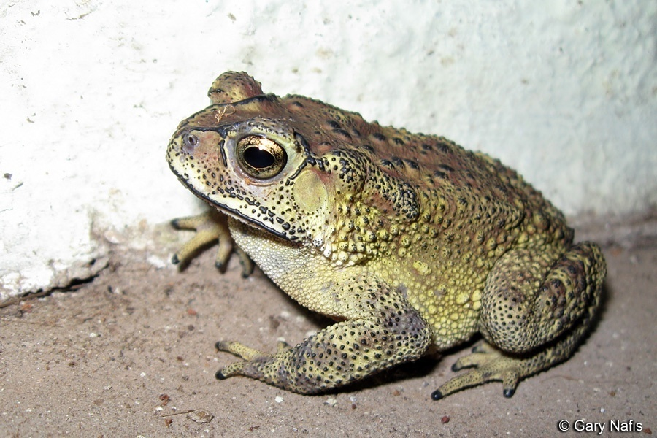
৪. শ্রেণি- উভচর ( Amphibia)
এদের দেহ ত্বক নরম না শক্ত? শুস্ক না ভেজা? গ্রন্থিযুক্ত না গ্রন্থিবিহীন?
এদের রক্ত শীতল না গরম?
এরা শীতল রক্তের প্রাণী।
এদের দেহ ত্বক আঁইশবিহীন।
উদাহরণঃ কুনোব্যাঙ।
এদের দেহ ত্বক নরম, পাতলা ভেজা ও গ্রন্থিযুক্ত।
এদের দেহে কী আঁইশ আছে?
Notes:
স্লাইডের প্রশ্নগুলোর উত্তর দেয়ার জন্য শিক্ষার্থীদেরকে সময় দিতে পারেন। চিন্তা করে উত্তর দিতে নয়া পারলে স্লারইডের উত্তর দেখাতে পারেন। এ শেণির কিছু উদাহরণ শিক্ষার্থীদের কাছ থেকে বের করে আনার চেষ্টা করতে পারেন।

Slide 17
৫. শ্রেণি- সরীসৃপ ( Reptilia)
চারপায়ে পাঁচটি করে নখরযুক্ত আঙ্গুল আছে।
এরা বুকে ভর দিয়ে চলাচল করে।
উদাহরণঃ কুমির, সাপ
এদের পায়ে কয়টি নখরযুক্ত আঙ্গুল আছে?
এদের ত্বক দেখতে কেমন?
ত্বক শুষ্ক ও আঁইশযুক্ত।
এরা কীভাবে চলাচল করে?
Notes:
স্লাইডের প্রশ্নগুলোর উত্তর দেয়ার জন্য শিক্ষার্থীদেরকে সময় দিতে পারেন। চিন্তা করে উত্তর দিতে নয়া পারলে স্লারইডের উত্তর দেখাতে পারেন। এ শেণির কিছু উদাহরণ শিক্ষার্থীদের কাছ থেকে বের করে আনার চেষ্টা করতে পারেন।

Slide 18
৬. শ্রেণি- পক্ষীকুল ( Aves)
পাখির দেহ পালকে আবৃত।
এদের সামনের দু’পা ডানায় ও চোয়াল চঞ্চুতে পরিণত হয়েছে।
ফুসফুসের সাথে বায়ুথলি থাকায় এরা সহজে উড়তে পারে।
এদের কয়টি পা এবং কয়টি ডানা আছে?
উদাহরণঃ কাক
এদের দেহ কী দ্বারা আবৃত?
এরা কিভাবে আকাশে উড়ে?
Notes:
স্লাইডের প্রশ্নগুলোর উত্তর দেয়ার জন্য শিক্ষার্থীদেরকে সময় দিতে পারেন। চিন্তা করে উত্তর দিতে নয়া পারলে স্লারইডের উত্তর দেখাতে পারেন। এ শেণির কিছু উদাহরণ শিক্ষার্থীদের কাছ থেকে বের করে আনার চেষ্টা করতে পারেন।।

Slide 19
৭. শ্রেণি- স্তন্যপায়ী ( Mammalia)
এরা সন্তান প্রসবের মাধ্যমে বংশ বৃদ্ধি করে।
এরা কীভাবে বংশ বিস্তার করে?
এরা উষ্ণ রক্তের প্রাণী।
উদাহরণঃ বাঘ, হাতি
এদের দেহ কী দ্বারা আবৃত?
এদের দেহ লোম দ্বারা আবৃত।
এদের রক্ত শীতল না উষ্ণ?
Notes:
স্লাইডের প্রশ্নগুলোর উত্তর দেয়ার জন্য শিক্ষার্থীদেরকে সময় দিতে পারেন। চিন্তা করে উত্তর দিতে নয়া পারলে স্লারইডের উত্তর দেখাতে পারেন। এ শেণির কিছু উদাহরণ শিক্ষার্থীদের কাছ থেকে বের করে আনার চেষ্টা করতে পারেন।

Slide 20
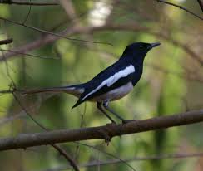
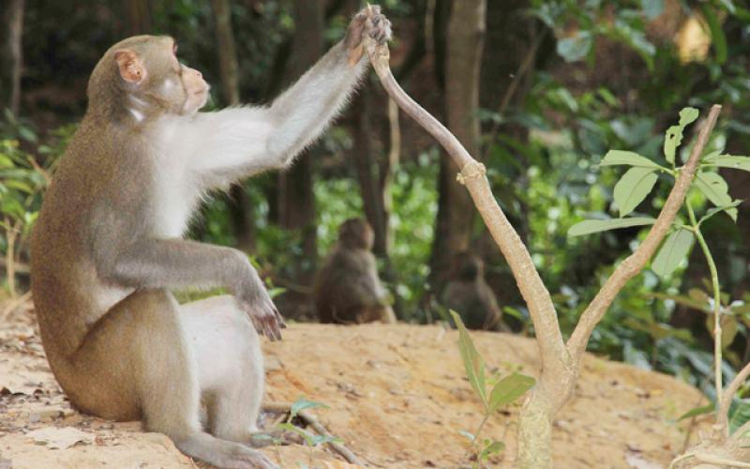
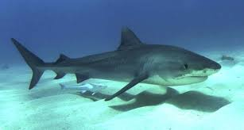
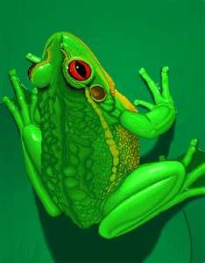
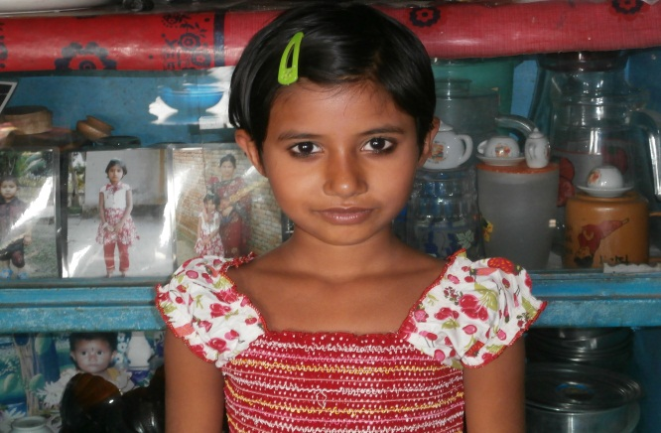
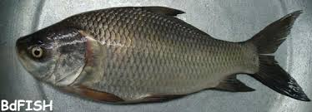
দলগত কাজ
সময়:১৫ মি.
বৈশিষ্ট্য উল্লেখপূর্বক প্রাণীগুলোকে শ্রেণিভূক্ত কর।
Notes:
শিক্ষার্থীদেরকে কয়েকটি দলে ভাগ করে দিতে পারেন । দলীয় কাজে উল্লেখিত বিষয়গুলো বেরিয়ে না আসলে শিক্ষক শিক্ষার্থীদেরকে জানিয়ে দিতে পারেন।

Slide 21
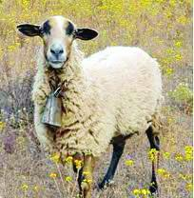
মূল্যায়ন
১। ইউরোকর্ডাটার ২টি বৈশিষ্ট্য উল্লেখ কর।
চিত্রের প্রাণীটির দুইটি বৈশিষ্ট্য বল।
চিত্রের প্রাণীটির দুইটি বৈশিষ্ট্য উল্লেখসহ বসবাসের স্থানের নাম বল।
Notes:
উল্লেখিত প্রশ্ন ছাড়াও শিক্ষক নিজ থেকে পাঠ সংশিষ্ট প্রশ্নের মাধ্যমে শিক্ষার্থীকে মূল্যায়ন করতে পারেন।

Slide 22
নতুন শব্দ
বায়ুথলি, নটকর্ড
Notes:
শব্দগুলো শিক্ষার্থীদেরকে খাতায় লিখে নিতে বলতে পারেন।

Slide 23
বাড়ির কাজ
তোমার পরিবেশ থেকে কয়েকটি মেরুদণ্ডী প্রাণী সংগ্রহ করে বৈশিষ্ট্যসহ নাম লিখে আনবে।

Slide 24
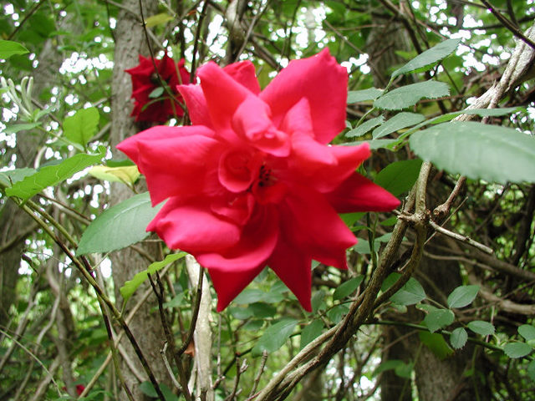
ধন্যবাদ

Slide 25
কৃতজ্ঞতা স্বীকার
শিক্ষা মন্ত্রণালয়, মাউশি, এনসিটিবি ও এটুআই এর সংশ্লিষ্ট কর্মকর্তাবৃন্দ এবং কন্টেন্ট সম্পাদক হিসাবে যাঁদের নির্দেশনা, পরামর্শ ও তত্ত্বাবধানে এই মডেল কন্টেন্ট সমৃদ্ধ এরা হলেন-
জনাব সামসুদ্দিন আহমেদ তালুকদার
প্রভাষক, টিটিসি, কুমিল্লা।
জনাব খাদিজা ইয়াছমিন
সহকারী অধ্যাপক, টিটিসি, ঢাকা।
জনাব মোঃ তাজুল ইসলাম
সহকারী অধ্যাপক, টিটিসি, পাবনা।

